Slide 1
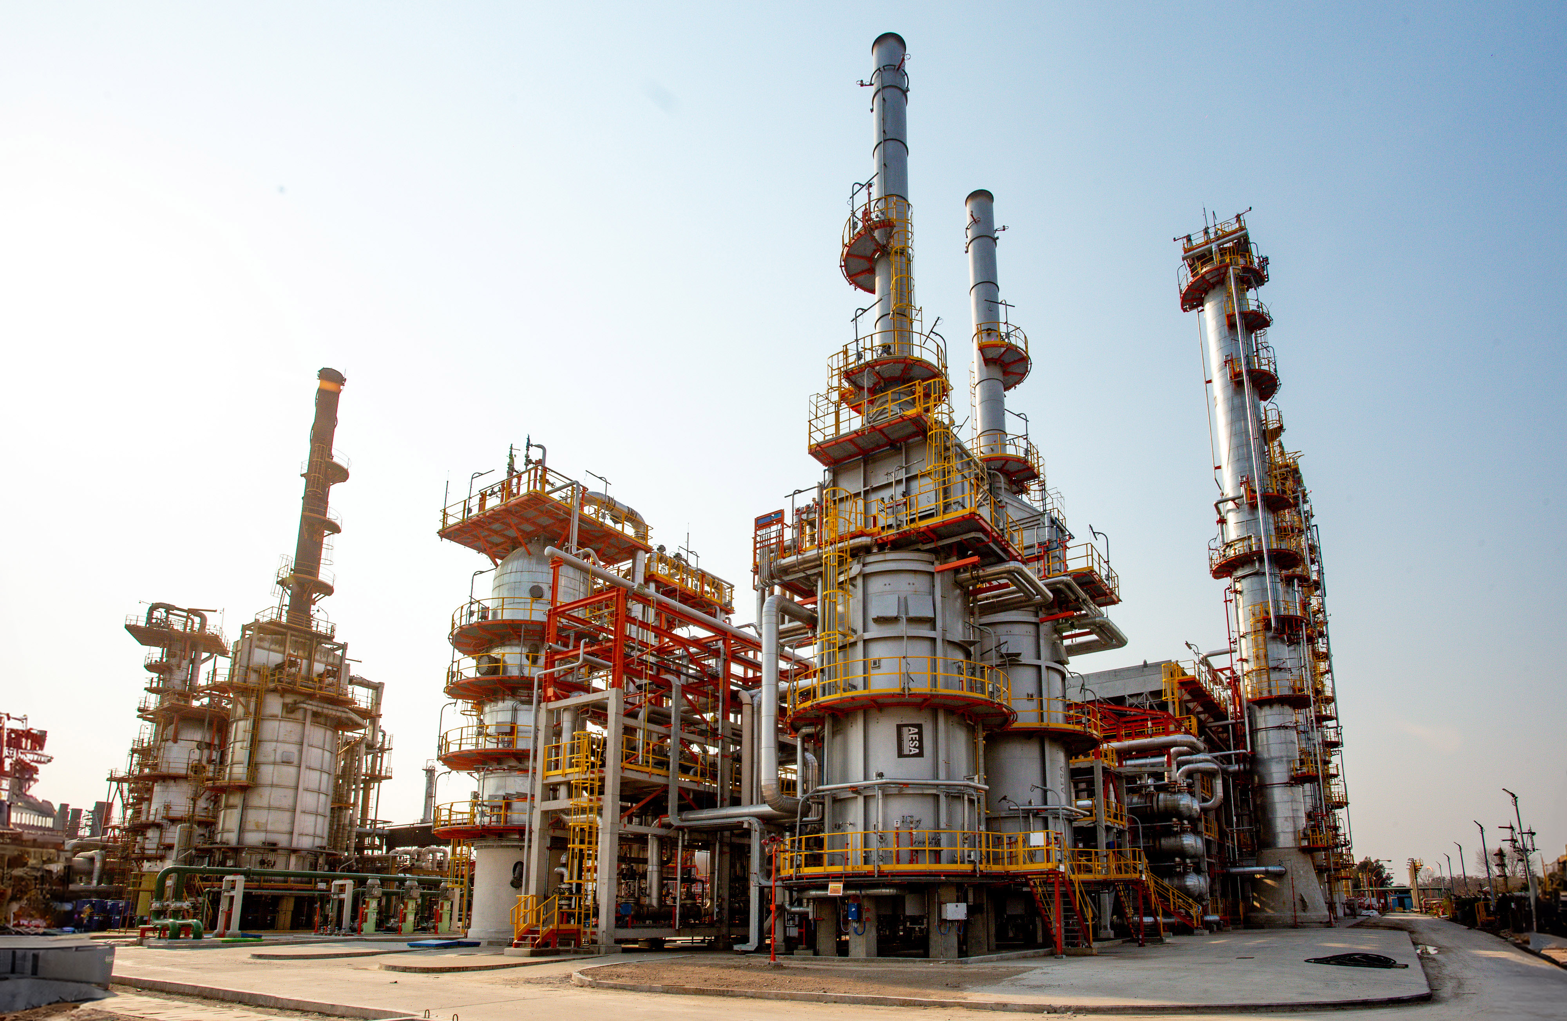

PARA COMPRAS Y SUMINISTROS
Sistemas Críticos de Electricidad e Instrumentación
Magnitud, alcance contractual y camino crítico — CPF2 La Calera II · Vaca Muerta
Rev. 1 · 25-Ago-2026
ABB
INAUCO
HIMA
PPSA
AESA

Slide 2

RESUMEN EJECUTIVO
Por qué estos sistemas son camino crítico
16.200 kVA
1.217 señales I/O
3 proveedores únicos
RFSU 31-Ene-28
Potencia instalada en Salas Eléctricas #3/#4 (ABB) — la mayor provisión física de Electricidad
Bajo control de Instrumentación — 330 en PCS/SCADA (Inauco) + 887 en SIS (HIMA)
ABB · Inauco · HIMA — sin sustitutos calificados a esta altura del proyecto
≈ 524 días restantes — depende en cadena de estos 3 sistemas
Un atraso en cualquiera de los tres sistemas desplaza el RFSU del proyecto.
Salas Eléctricas, PMS, PCS/SCADA y SIS son de fabricación e ingeniería especializada, con plazos de entrega largos y proveedores sin alternativa a esta etapa del contrato. Su cadena de FAT / iFAT es secuencial: un retraso de suministro en un eslabón consume directamente el margen hasta el arranque.
Qué significa esto para Suministros
Estos 3 sistemas concentran la mayor parte del valor y del riesgo de plazo de la provisión E&I — su seguimiento debe ser semanal, no mensual.
Cada OC de estos sistemas lleva asociados hitos de ingeniería, FAT y montaje que no admiten reprogramación sin impacto directo en el RFSU.
Las diapositivas siguientes muestran la magnitud física, el alcance contractual exacto (qué compra/gestiona AESA vs. qué provee el cliente) y el estado actual de adjudicación de cada uno.
1
CPF2 La Calera II · Vaca Muerta · Rev. 1 · 25-Ago-2026

Slide 3
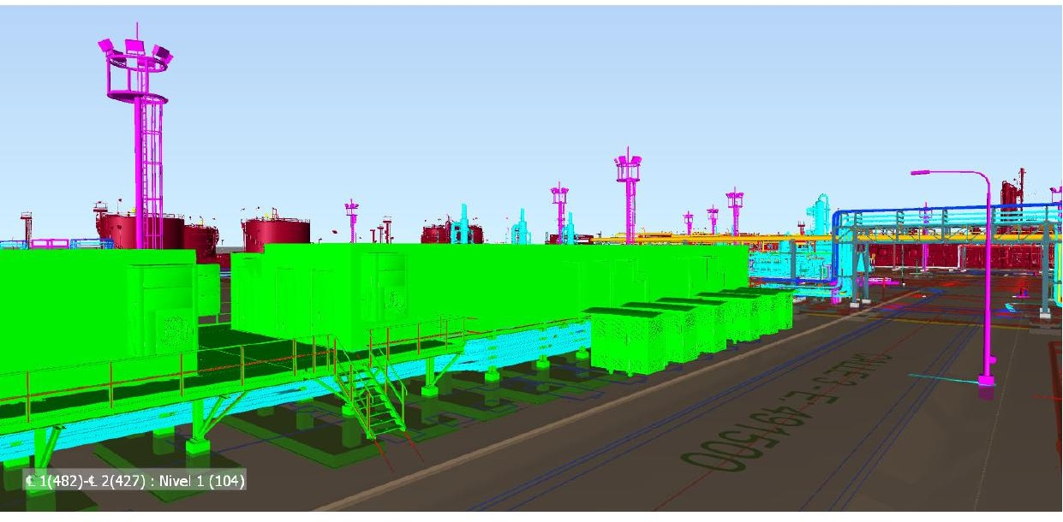
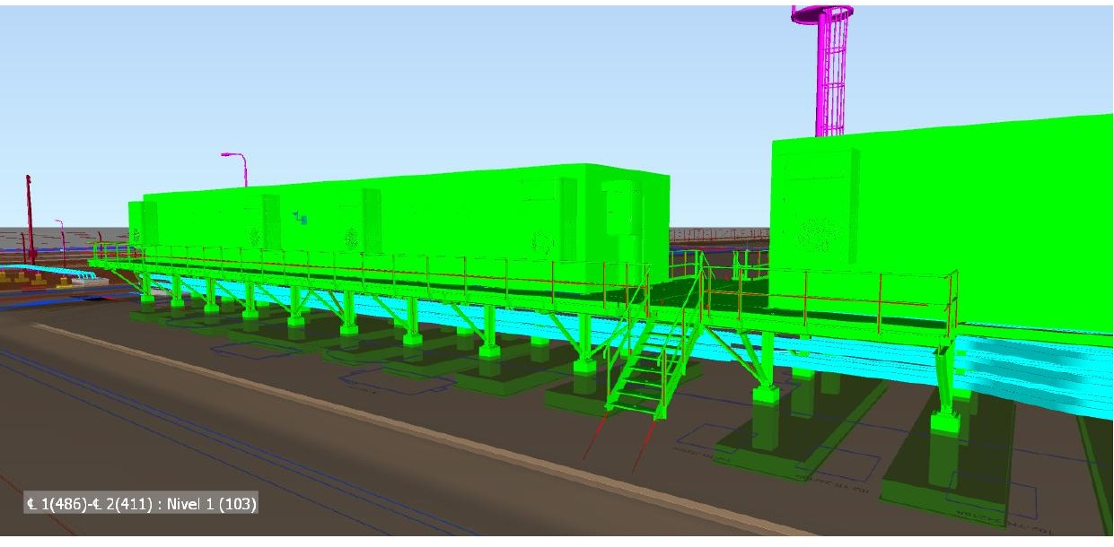
ELECTRICIDAD · PROVISIÓN ABB
Salas Eléctricas #3 y #4 — la base de todo el sistema
16.200 kVA
potencia total instalada
(8 transformadores, fuera de las salas)
37 + 25 tableros BT/CCM (SE#3) + celdas MT (SE#4)
SE#3 · BT
SE#4 · MT
Capturas de referencia del modelo 3D (BIM) — shelters premontados de fábrica por ABB, sobre estructura elevada con bandejas de vinculación.
11.200 kVA
5.000 kVA
3 CCM · 25 celdas MT
6.325 kW
SE#3 · instalados
6 transformadores exteriores
SE#4 · instalados
2 transformadores TRMT-001 A/B
SE#3: 4.000 A / 65 kA · SE#4: 630 A / 25 kA
Carga instalada SE#3 — motores, VFD, HVAC, UPS
El PMS (gestión de energía) supervisa las 28 tableros de ambas salas.
Se integra al PCS/SCADA de Instrumentación vía Modbus TCP redundante — es la ampliación de un sistema ya instalado en CPF-1/CPF-1.5. Cualquier demora en shelters o transformadores retrasa directamente la Entrega SE#3 (14-May-27), primer hito de la cadena de FAT.
2
CPF2 La Calera II · Vaca Muerta · Rev. 1 · 25-Ago-2026

Slide 4
INSTRUMENTACIÓN · PROVISIÓN INAUCO / HIMA
PCS/SCADA y SIS — 1.217 señales bajo control
INAUCO · PCS/SCADA
HIMA · SIS
330
887
señales I/O nuevas (175 AI · 65 AO · 38 DI · 32 DO)
+ ≈500 variables de equipos paquete vía Modbus
señales I/O de seguridad (ESD 243 + PSS 644)
protegen personas, proceso y activos
Rockwell ControlLogix 1756 — 2 remotas nuevas: 7A y 7B
Ampliación de la plataforma Planar4 ya instalada — no es un sistema nuevo
Backbone Stratix 5800, red PRP redundante
3 racks de I/O nuevos en Shelter 7 (provisión PPSA)
Alcance Inauco hasta entrega; SAT a cargo de AESA
3 tableros de marshalling — único alcance contractual de AESA
Ninguno de los dos arranca sin el otro.
El SIS (HIMA) protege personas y activos ante desvíos de proceso (ESD/F&G/PSS); el PCS (Inauco) gobierna el proceso completo y recibe la señalización del PMS. Los tres sistemas — PMS, PCS y SIS — deben estar integrados y probados (iFAT) antes del RFSU.
3
CPF2 La Calera II · Vaca Muerta · Rev. 1 · 25-Ago-2026

Slide 5
ALCANCE CONTRACTUAL · COMPRAS
Qué compra y gestiona AESA vs. qué provee el cliente
INAUCO · PCS
HIMA · SIS
Alcance contractual AESA
Alcance contractual AESA
Backbone Stratix 5800 — red PRP redundante
3 tableros de marshalling (ESD/F&G · PSS 07A · PSS 07B)
Tableros remotas 7A/7B — suministro, montaje, cableado
Montaje, conexionado e integración de campo
Módulos de E/S: 330 señales
Coordinación FAT / SAT / iFAT con HIMA
Coordinación FAT / SAT / iFAT con Inauco
Provisión PPSA (cliente)
Provisión PPSA (cliente)
Hardware y software HIMA — plataforma Planar4 (existente)
Controladores CPU Rockwell ControlLogix 1756-A13
3 racks de I/O nuevos ESD/PSS/USS (Shelter 7)
Ingeniería, configuración y puesta en marcha (Inauco)
PUNTO DE ATENCIÓN
PUNTO DE ATENCIÓN
El reajuste de hardware y software HIMA no estaba en el alcance original — AESA debe asumirlo. A validar contractualmente contra el pliego vigente.
El SCADA debe adecuarse/reconfigurarse (pantallas ESD/F&G/PSS, matriz C&E, tags Remota 7) — alcance a confirmar con Inauco.
4
CPF2 La Calera II · Vaca Muerta · Rev. 1 · 25-Ago-2026

Slide 6
CAMINO CRÍTICO
La cadena de hitos hacia el RFSU
Recepción tablero HIMA
FAT Integral PMS
Fin FAT integral PCS
Entrega SE#3
iFAT — integración total
RFSU
25-Dic-26
31-Mar-27
04-May-27
14-May-27
25-Jun → 14-Jul-27
31-Ene-28
Cada eslabón depende del anterior.
Un atraso de proveedor en cualquier punto de esta cadena consume directamente el margen hasta el RFSU (31-Ene-28, a ≈524 días de hoy). Por eso el seguimiento de OC de Salas Eléctricas, PMS, PCS/SCADA y SIS debe priorizarse por sobre otras provisiones de menor impacto en la fecha de arranque.
Fechas según Cronograma Integrado CPF2 Rev2 (06-08-2026), sujetas a OC y freezing points.
5
CPF2 La Calera II · Vaca Muerta · Rev. 1 · 25-Ago-2026

Slide 7
ESTADO ACTUAL · CORTE 14-AGO-2026
Qué necesitamos priorizar en Suministros
Ítems críticos aún sin OC
Válvulas de control y autorreguladoras
IN
SIN OC · 113 días — VENCIDO (NecOC 26-Jul-26)
Cables Instrumentación
IN
SIN OC · 91 días — AT cerrado, en revisión de RI
Cables Eléctricos
EL
SIN OC · 64 días — negociación final en curso
Puntos de atención contractual: adecuación del SCADA (Inauco) y reajuste de hardware/software HIMA — ambos requieren validar alcance y presupuesto antes de comprometer la próxima OC.
Pedido a Compras y Gerencia
Acelerar el cierre de OC de Válvulas de Control y Cables de Instrumentación — ambos ya en zona de riesgo y con impacto directo en la cadena de FAT/iFAT hacia el RFSU. En paralelo, definir con Inauco y HIMA el alcance final de los dos puntos de atención contractual antes de la próxima ronda de compromisos de fecha.
Fuente: tablero de gestión de suministros IN+EL (App_Suministros Rev5, corte 14-Ago-2026) y Cronograma Integrado CPF2 Rev2.
6
CPF2 La Calera II · Vaca Muerta · Rev. 1 · 25-Ago-2026

